Slide 1
推荐系统

Slide 2

推荐系统
目 录
推荐系统的产生背景和意义
效用矩阵和长尾效应
基于内容的推荐
协同过滤
CONTENTS

Slide 3

推荐系统产生的背景
随着信息技术、互联网技术和移动互联网的高速发展，人们从信息匮乏的时代进入信息“过载”的时代。人们难以从大量的信息中找到自身感兴趣的信息，信息也越来越难展示给可能对他们感兴趣的用户，所以推荐系统应运而生。

Slide 4
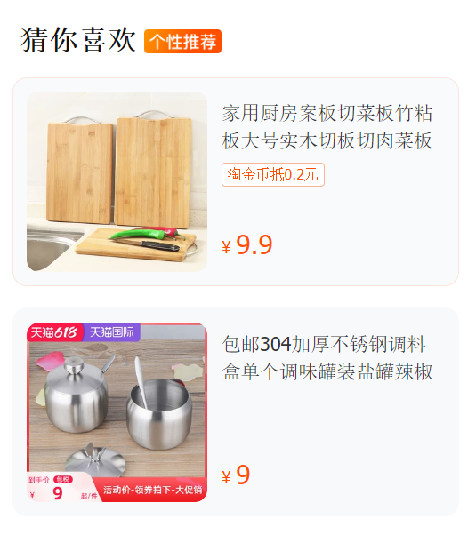
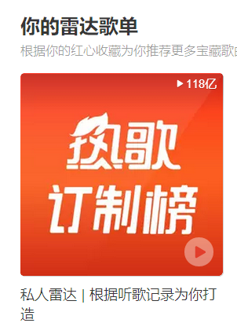
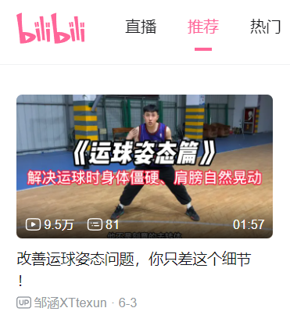
推荐系统的意义
推荐系统的出现就是为了解决互联网时代下“信息过载”的问题，它通过联系用户和信息，一方面帮助用户发现对自己有价值的信息，另一方面让信息能够展现在对他感兴趣的用户面前，从而实现信息消费者和信息生产者的双赢。目前推荐系统已广泛应用于电子商务推荐，视频网站，个性化音乐推荐等诸多领域。

Slide 5
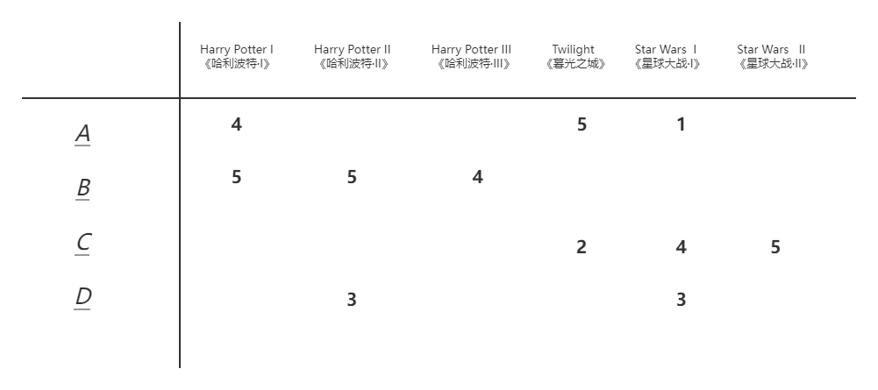
效用矩阵
在推荐系统应用中，存在俩类元素，一类称为用户（user），另一类称为项（items），用户会偏爱某些项，这些偏好数据必须要从数据中梳理出来。数据本身就是会表示成一个效用矩阵，该矩阵中每个用户—项对所对应的元素值代表的是当前用户对当前项的喜好程度。一般情况下，效用矩阵是稀疏矩阵，即意味着大部分元素未知。一个未知的评级也暗示着我们对当前用户对当前项的喜好信息并不清楚。
上图代表用户对电影评级结果的效用矩阵，我们注意到大部分用户—电影对应的元素都是空白的。这意味着该用户还没有对该电影进行评级。推荐系统的目标就是预测效用矩阵的空白元素。

Slide 6
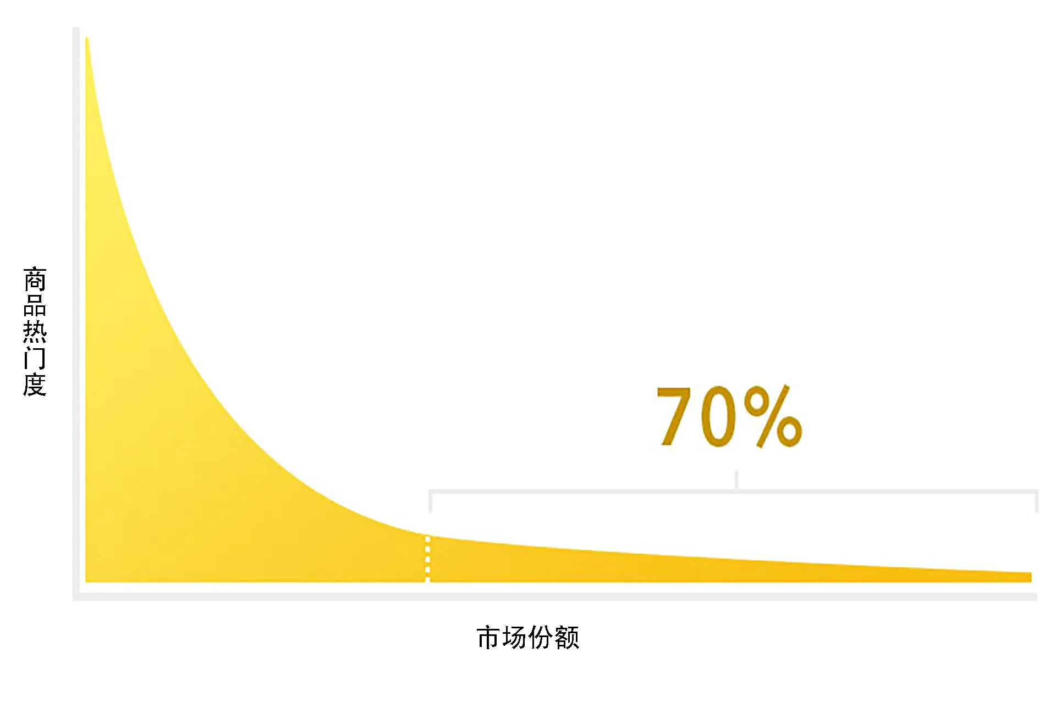
长尾效应
在这样一个信息爆炸的时代下，传统的80/20原则（80%的销售额来自于20%的热门品牌）在互联网的加入下会受到挑战，在互联网条件下，由于货架陈本极端低廉，电子商务平台往往能出售比传统零售商店更多的商品。虽然绝大多数商品都不是热门，但与传统零售业相比，这些不热门的商品数量极其庞大，因此长尾商品的销售额将是一个不可小觑的数字，也许会超过热门商品带来的销售额。主流商品往往代表看绝大多数客户的需求，而长尾商品往往代表了一小部分用户的个性化需求。因此，如果通过发掘长尾提高销售总额，就必须充分研究用户的兴趣，这与个性化推荐系统所要解决的问题不谋而合。

Slide 7
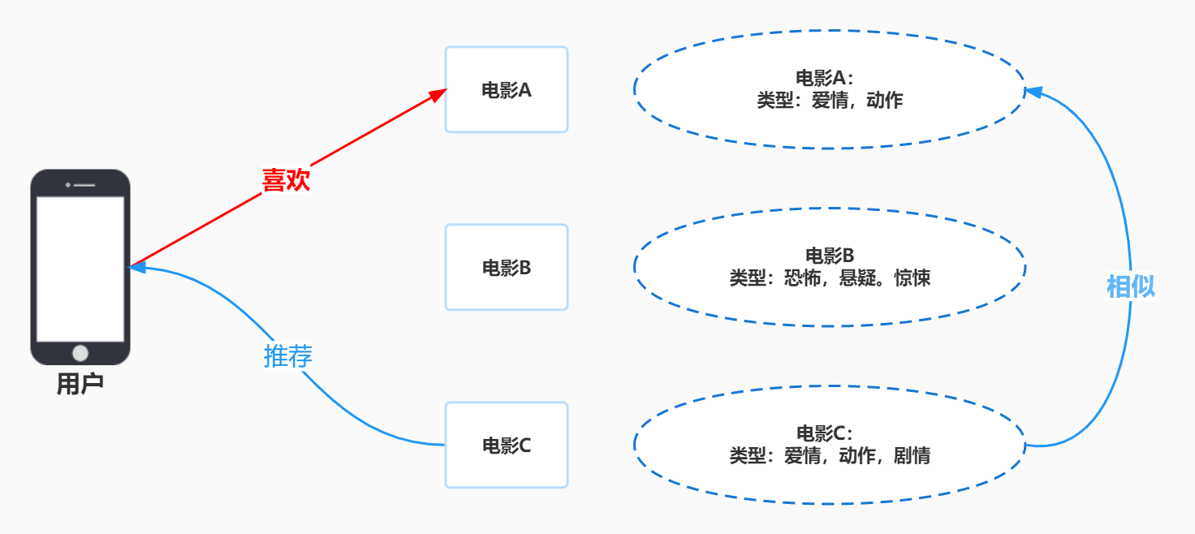
基于内容的推荐
基于内容的推荐算法(Content-based Recommendations) 的原理就是根据用户过去喜欢的产品（Item），为用户推荐和他过去喜欢的产品相似的产品。是通过抽取物品内在或者外在的特征值，构建产品特征向量。
推荐系统根据这些物品的内容属性和用户历史评分或者操作记录，计算出用户对不同内容属性的爱好程度，再根据这些爱好推荐其他相同属性的物品。其本质就是对产品(Item)内容进行分析，建立特征，然后基于用户对何种特征的内容感兴趣以及分析一个产品（Item）具备什么样的特征进行推荐。

Slide 8
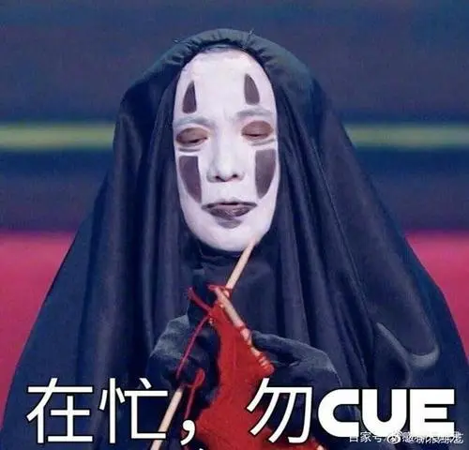
项模型/物品的特征向量
项模型/物品的特征向量：用于代表该项的重要特性的一条或多条记录.
一般情况下项模型（物品的特征向量）都是由一些很容易发现的项特征所构成。
例如，我们考虑与某个推荐系统有关的电影的特征时，最令我们关注的可能就是电影的主演是谁？
网络上最近很流行“含腾量”这种电影评价词语。我们可以用沈腾老师在某一部电影里的出演时长占电影总时长的百分比，作为“含腾量”这一电影属性的值。
例如：电影《西虹市首富》的含腾量就是100%

Slide 9
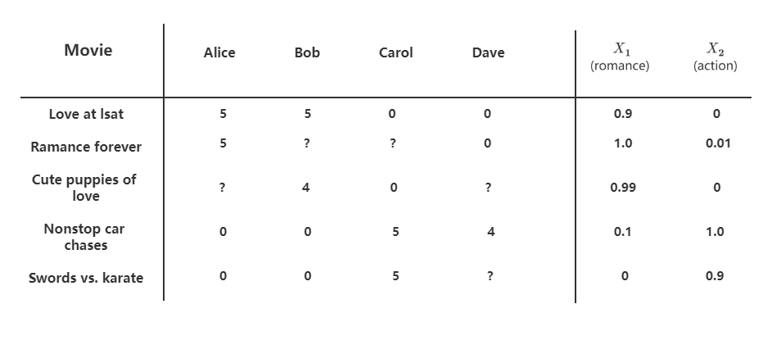
用户模型的建立
在基于内容的推荐系统中，我们不仅要建立项模型，也需要将用户的偏好表
示成同一空间下的向量。我们拥有将用户关联起来的效用矩阵。通过效用矩阵，
我们可以根据某种学习算法得到用户的喜爱偏好。从而得到对未评价产品的喜爱
预测。
我们使用下面的效用矩阵为例建立用户模型：

Slide 10
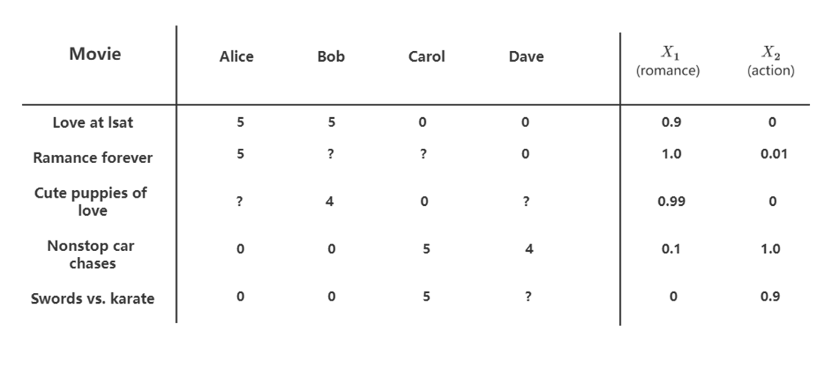
用户模型的建立
表示用户J评价过电影I。
表示用户J对电影i的真实评分。例如Alice对电影Love at last 的评分就是5。
表示用户J的喜爱偏好的向量，即用户模型。
表示电影I的特征向量，即项模型。例如电影Love at last关于X1(romance)，X2(action)的特征向量为[0.9，0]。
表示用户J评价过的电影数量。

Slide 11
用户模型的建立

Slide 12
用户模型的建立

Slide 13
基于内容推荐的优缺点
基于内容的推荐一般是推荐系统的起步阶段，而且在推荐系统的发展过程中 会持续存在，其重要性不可取代。因为它拥有以下优势：
为某一用户做推荐的时候不需要使用其他用户的数据，仅使用当前用户的数据和产品数据就能很好的对用户口味进行建模。
在产品冷启动阶段，新的产品要想被推荐出去，首选的就是内容推荐。
可解释性好，产品的特征决定了推荐值。
但是基于内容的推荐也相应的存在以下几个问题：
某些产品的特征提取比较困难，例如：图像、音乐，如果提供这些产品的人没有提供元数据（例如：风格、作者、导演等等），自动提取特征是非常不便的。
过于专门化。永远不会推荐和用户曾经喜欢的产品不相干的产品，完全没有利用其他用户的喜好提高对此用户的推荐质量，跳不出舒适圈。
对新用户有冷启动问题。刚出现的用户的用户画像为空，无法做出推荐。
因此基于内容推荐特别适用于产品特征提取方便的场景，比如新闻等文本内容形式的推荐。

Slide 14
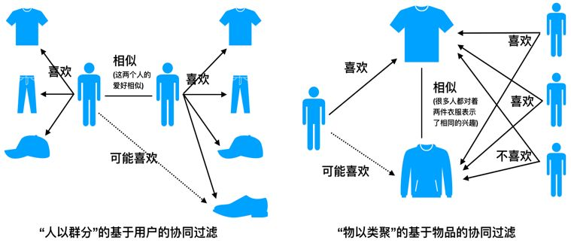
协同过滤推荐
所谓协同过滤，是指当我们执行算法时要观察大量用户的实际行为（分析行为数据）来协同得到每个用户对产品的评价。从而使每个用户的推荐列表能够不断地过滤掉自己不感兴趣的产品。
要实现协同过滤，需要以下几个步骤：
收集用户偏好。
找到相似的用户或产品。
计算相似度和感兴趣程度进行推荐。
在协同过滤算法中最为重要的显然就是对相似用户或者产品的寻找，那么怎样计算相似度就是非常重要的问题。

Slide 15
相似度计算
关于相似度的计算，现有的几种基本方法都是基于向量的，实质上就是计算俩个向量的距离，距离越近则认为相似度越高。
例如，我们可以将一个用户对所有产品的偏好作为一个向量来计算用户直接的相似度，或者将所有用户对某个产品的偏好作为一个向量来计算产品之间的相似度。
常见的相似度计算方式有：
Jaccard相似度：
同现相似度：
余弦相似度：
基于相似度计算对象的不同，协同过滤算法可以分为基于用户的协同过滤和基于物品的协同过滤。

Slide 16

基于用户的协同过滤算法（UserCF)
每年新学期开始，刚进实验室的师弟总会问师兄相似的问题，比如“我应该买什么专业的书啊”。这个时候，师兄一般都会给他们做一些推荐。在这个例子中师弟之所以会请教师兄，一方面可能是他们相互之间认识，更主要的方面是师兄和师弟在同一个实验室有共同的研究领域和兴趣。
那么在推荐系统中，当一个用户需要个性化推荐时，
系统也需要为他寻找有相似“研究领域”的其他用户，
然后把那些用户喜欢的、而当前用户没有接触过的产品推
荐给用户。这种方法就是基于用户的协同过滤算法。
从上面的例子我们可以看到，基于用户的协同过滤算法主要包括俩个步骤：
找到和目标用户兴趣相似的用户集合。
找到这个集合中用户喜欢的，且没有接触过的产品推荐给目标用户。

Slide 17
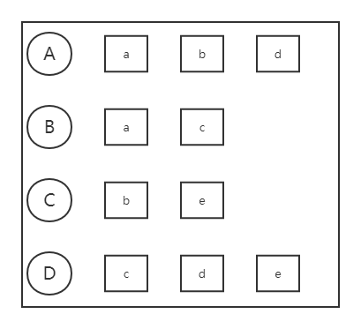
用户兴趣相似度计算
假设我们拥有如右图所示的用户行为记录：
在该图中，我们可以看见用户A对产品{a,b,c}
有过行为，用户B对产品{a,c}有过行为，利用之前
我们所介绍的同现相似度公式：
计算用户A和用户B的兴趣相似度。
其中N(u)表示用户u曾经有关反馈的产品集合，N（v）表示用户v的产品集合。
这样的方式对两两用户都利用同现相似度计算相似度，但是事实上，很多用户之间并没有对同样的产品产生过行为，即 。这样就会有很多浪费。
为了解决这样的浪费，我们可以先建立物品到用户的倒排表。每个物品都保持对该物品产生过行为的用户列表。

Slide 18
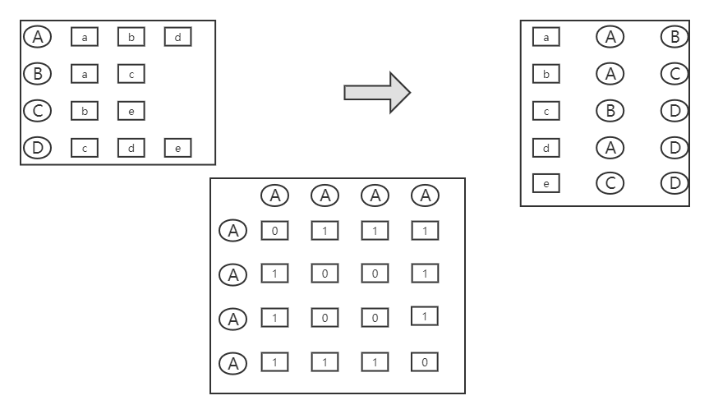
用户兴趣相似度计算
通过扫描倒排表中每个物品对应的用户列表，将用户列表中的两两用户对应的
加1，最终得到用户之间的相似度矩阵，通过矩阵我们很容易得出相互之间对同种物品有行为的用户对。
得到用户之间的兴趣相似度后，系统会给用户推荐和他兴趣最相似的K个用户喜欢的物品。
用户u对物品i的感兴趣程度计算：
其中S(u,K)包含和用户u兴趣最接近的K个用户，N(i)是对物品i有关行为的用户集合， 是用户u和用户v的兴趣相似度， 表示用户v对物品i的兴趣。 可以通过用户对商品评价的高低得出。

Slide 19
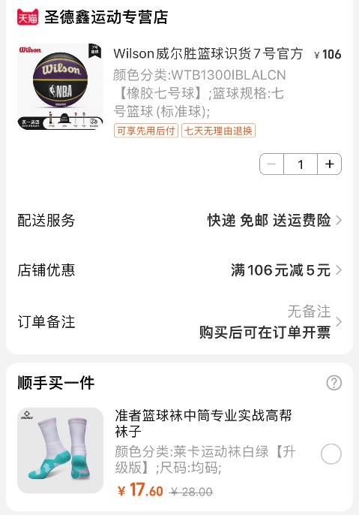
基于物品的协同过滤算法（ItemCF)
虽然基于用户的协同过滤算法在一些网站中得到了应用，但是该算法有一些缺点。
随着用户数目的不断增加，计算用户兴趣相似度矩阵将越来越困难，其运算时间复杂度和空间复杂度的增长和用户数量的增长近似于平方关系。因此基于物品的协同过滤算法应运而生。
基于物品的协同过滤算法给用户推荐那些和他们之前喜欢的物品相似的物品。比如，该算法会因为你购买过《数据挖掘》而给你推荐《机器学习》。ItemCF算法并不利用物品的内容属性计算物品之间的相似度，它主要通过
分析用户的行为数据来计算物品之间的相似度。简言之就是
该算法认为物品A和物品B具有很大的相似度是因为喜欢物品
A的用户大都也喜欢物品B。
右图展示的是在淘宝购买篮球时，他会为你推荐和
篮球相关的其他商品，比如图中所示的篮球袜。

Slide 20
物品相似度的计算
同基于用户的协同过滤算法相似，基于物品的协同过滤算法主要要有俩个步骤:
计算物品之间的相似度。
根据物品的相似度和用户的历史行为给用户生成推荐列表。
和计算用户兴趣相似度一样，我们也可以使用同现相似度计算物品的相似度：
其中 表示喜欢物品i的用户数。
当然根据物品相似度的定义我们可以使用 将计算喜欢物品i的用户中，同时还喜欢物品j所占的比例作为物品相似度。
但是使用同现相似度时，惩罚了物品j的权重，因此减轻了热门商品会和很多物品相似的可能性。

Slide 21
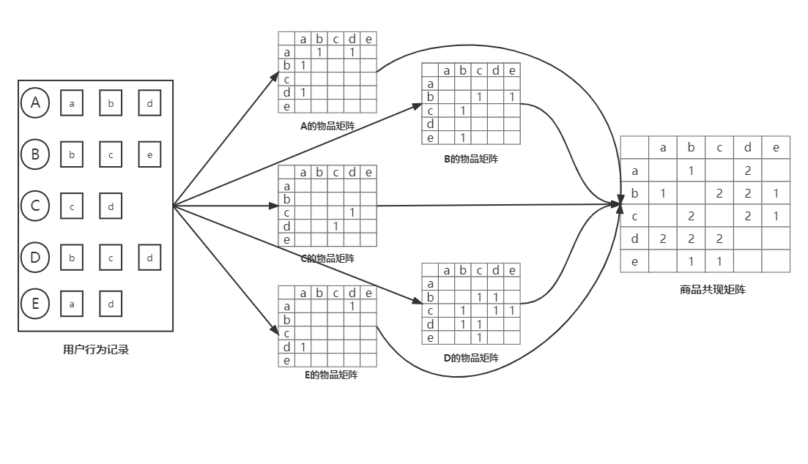
物品相似度的计算
用ItemCF算法计算物品相似度时也可以首先建立用户-物品的倒排表（即对每个用户建立一个包含他喜欢的物品列表），然后对于每个用户，将他物品列表中的物品两两在共现矩阵中加1。下图是一个计算物品相似度的一个简单例子：

Slide 22
物品相似度的计算
通过上述的物品同现矩阵，我们可以得到任意俩个物品之间的相似度，ItemCF通过如下公式计算用户u对一个物品j的兴趣。
这里 是用户喜欢的物品的集合， 是和物品j最相似的K个物品的集合， 是物品j和i的相似度， 是用户u对物品i的兴趣程度。与基于用户的协同过滤一样 可以通过用户对商品评价的高低得出。
基于上面物品相似度的例子，我们不妨取K=3, =1 来为用户提供推荐产品。
由上图可知 ，根据同现相似度易知
根据上述兴趣计算公式可得 ，从而为用户A推荐产品c。

Slide 23
UserCF和ItemCF优缺点的对比
 | UserCF | ItemCF
性能 | 适用于用户较少的场合，如果用户很多，计算用户相似度矩阵代价很大。 | 适用于物品数明显小于用户数的场合，如果物品很多，计算物品相似度矩阵代价很大。
领域 | 时效性强，用户个性化兴趣不太明显的领域。比如餐饮推荐。 | 长尾物品丰富，用户个性化需求强烈的领域。比如护肤品推荐。
实时性 | 用户有了新行为，不一定能造成推荐结果的立即变化 | 用户有了新行为，一会能造成推荐结果的实时变化
冷启动 | 在新用户对很少的物品产生行为后，不能立即对他进行个性化推荐，因为用户相似度是每隔一段时间计算。 新物品上线时，一旦有用户对其产生了行为，就可以将新物品推荐给对它产生行为的用户兴趣相似的其他用户。 | 新用户只要对一个物品产生行为，就可以给他推荐于该物品相关的其他商品。 但是没有办法在不离线更新物品相似度表的情况下将新物品推荐给用户。
解释性 | 很难为用户提供信服的推荐解释。 | 利用用户的历史行为可以给用户提供比较信服的推荐解释

